Slide 1
Lenguaje y Comunicación
COMPRENSIÓN LECTORA ESCRITURA
Cuarto Básico
Clase N°7
11-03-2021
Cuarto Básico
Profesora Pamela Orellana

Slide 2
Objetivos
Escribir textos poéticos.
Comprender e interpretar poemas y obras de arte.

Slide 3
Ruta de Aprendizaje
01
02
03
04
05
Objetivos
Activación
Lectura
Análisis
Escritura
¡¡¡Muy Buen Trabajo!!!

Slide 4
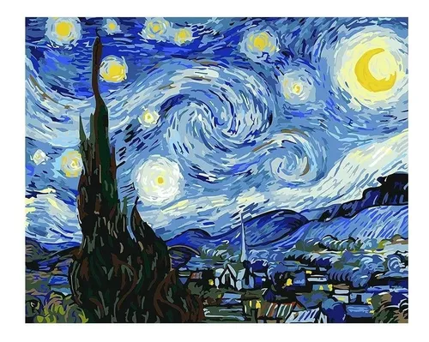
1
Lee y observa con atención.
Versos de estrellas
(Andrés de Piedra Bueno)
El cielo ha llorado
sus lágrimas bellas,
mira, María Antonia,
qué lindas estrellas.
Versos: 4
Estrofas:1
La noche estrellada. Cipreses y pueblo
De Vincent van Gogh

Slide 5
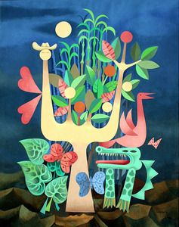
2
Hojas de color
(Saúl Schkolnik)
Dicen que hay un árbol
con hojas de color
creciendo, creciendo
debajo del Sol.
Versos:4
Estrofas:1
Árbol tropical de Mario Carreño.

Slide 6
Análisis
¿Qué sentimientos o emociones se expresan en las pinturas y los poemas?
¿Qué relación crees tú que se presenta entre las pinturas y los poemas?

Slide 7
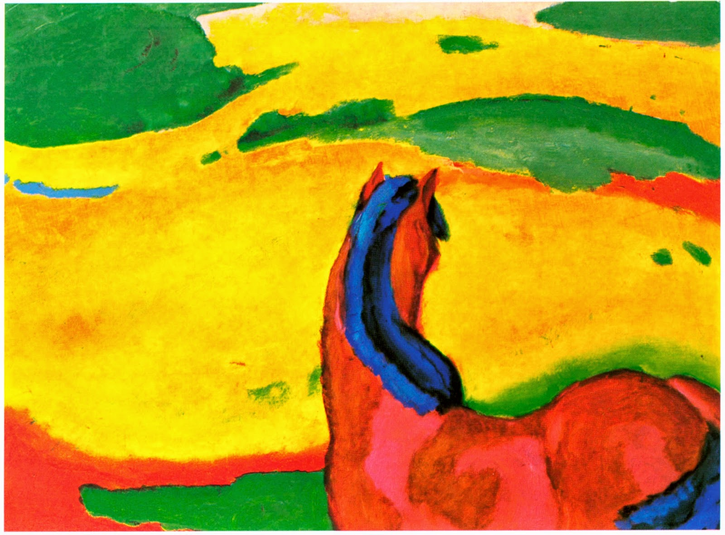
ESCRITURA CREATIVA
En este cuadro faltan los versos, te invito a escribirlos.
(4 versos)
Caballo en un paisaje de Franz Marc

